Slide 1
物理、化学、生命科学、计算机与数学
唐敖庆实验班荣誉课程
数学分析
李辉来 2016.9.19

Slide 2
物理与数学——同宗同源的亲哥俩
各门科学中，物理与数学——同宗同源的亲哥俩关系最亲，可以说，数学是物理学最铁的铁哥们。其它科学，如：生物学、化学、医学等等，如果没有数学帮忙，还都能大差不差的过得去，唯独物理学，如果没有数学的话，那简直一天日子都过不下去。当初，要不是牛顿发明了微积分，他的三大力学定律和万有引力定律，就很难唱得出精彩的戏来。
尽管，数学家不是一心想去物理学家去攀亲戚，他们多半时间象是山里的隐士，让自己的头脑在逻辑天空中尽情翱翔，对凡尘的事置之度外。
然而，物理学家的日子可没有那样潇洒，他们必须在第一线打拼。有时实在没辙，就去求教数学家，犹如当年三顾茅庐的刘玄德。你还别说，数学家家手头还往往有现成的锦囊妙计。

Slide 3
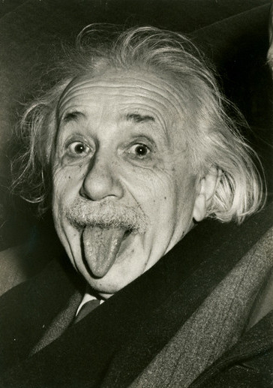
物理与数学——同宗同源的亲哥俩
当年，爱因斯坦一心想根据惯性质量与引力质量相等的原理，搞一个引力理论，然而，一连苦思冥想了好多年，都毫无进展。让他苦恼的是，在引力作用下，空间会发生扭曲，而欧几里得几何学却对此毫无办法。后来，幸好他的好友格罗斯曼告诉他，法国数学家黎曼研究出的一套几何学，应该能帮他解决烦恼。果然，爱因斯坦有了黎曼几何这一有力武器后，就顺顺当当的建立了广义相对论。
爱因斯坦

Slide 4
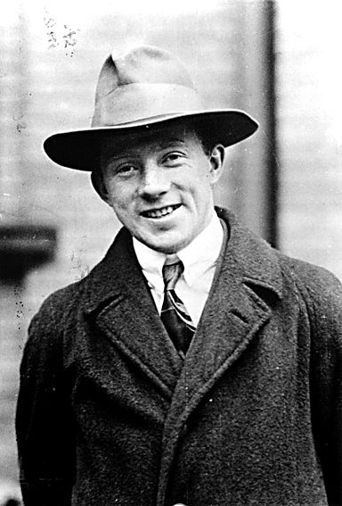
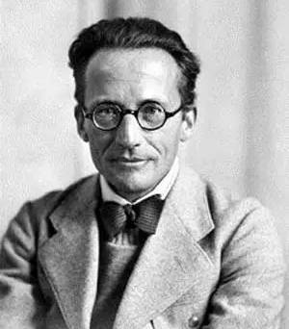
物理与数学——同宗同源的亲哥俩
另一件有趣的事是发生在量子力学建立的初期。当时，德国青年科学家海森堡为了解决微观问题，独创了一种代数。在这门代数中，乘法交换律不再成立，也就是说， A乘B不等于B乘A。初看起来似乎有点匪夷所思。然而，数学家一眼就看出，不过是早已有之的矩阵代数而已。于是，海森
堡把自己的力学称为矩阵力学，与此
同时，奥地利科学家薛定谔开发了一
套波动力学。后来，薛定谔证明了，
矩阵力学和波动力学数学上是同一回
事。今天，就都被称为
量子力学了。
海森堡
薛定谔

Slide 5
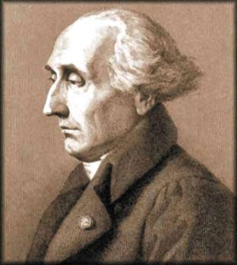
物理与数学——同宗同源的亲哥俩
而今天，物理学家们高度重视对称性问题，而研究对称性的群论，早就在数学家手中盘得滚瓜烂熟了。
随着物理学的进展，概念越来越抽象，一天天向数学靠拢。
当年，拉格朗日出版了一本力学专著，从第一页到最后一页，没有一张插图，从头到底都是数学公式。书中唱大戏的是一个被称为“作用量”的量。任何第一次接触到作用量的人都会满脸疑惑，这作用量究竟是什么玩意儿：
拉格朗日

Slide 6
物理与数学——同宗同源的亲哥俩
能量吗？——否也；
质量？——否也；
力量？——否也。
那究竟是什么？——动能减势能也。
依然疑问重重，动能减势能又算是什么玩意儿？
答曰，动能减势能即为作用量。
拉格朗日

Slide 7
物理与数学——同宗同源的亲哥俩
总之，你休想用任何具体生动的概念去描画它，作用量者，作用量也。尽管如此，它却是一条再硬不过的死规定：任何物体在空间移动时，必定循着作用量改变最小的路径走。这又是为什么？没有道理可讲，理解得执行，不理解也得执行，在执行中理解，在执行中增加感情。捧起数学书去啃吧，到时候，理解和感情自然会产生。

Slide 8
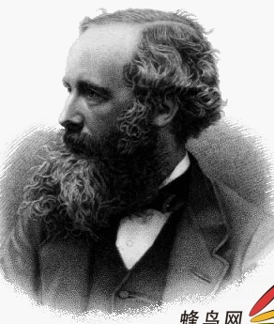
物理与数学——同宗同源的亲哥俩
热力学同样又是一门高度抽象的物理学分支。
热力学里的那些熵、焓、自由能等等玩意儿，要多抽象
有多抽象。难怪一位热力学的教授说，“女孩子学这门
课，常常会哭鼻子。”热力学以三大定律为基础，用状
态函数全微分、麦克斯韦尔偏微分关系，和可逆过程的
路线积分等一连串数学，让未来的工程师们头晕目眩，
却建立起一座宏伟的大厦，严谨程度不亚于欧几里得几何学。
难怪，当初波尔兹曼企图把分子统计理论引进热力学时，遭到当时热力学权威的顽固抵制。在他们眼里，波尔兹曼是在往美丽宏伟的热力学宫殿里乱撒灰尘，这还了得！
波尔兹曼

Slide 9
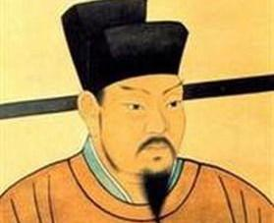
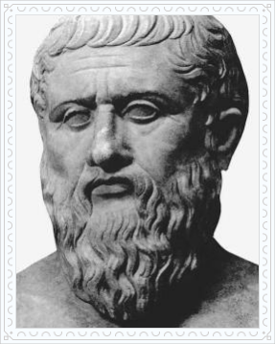
物理与数学——同宗同源的亲哥俩
而电动力学里的电磁波，电场和磁场纵横交错波动，而且，
在没有载体的真空里照样能兴风作浪。王安石曾解释汉字的
“波”为“水之皮”。显然，他眼里反过来的意思就是，水
乃波之肉也。按此方式思考，电磁波成了不附肉之皮了。个
中之玄机，除了用数学公式，很难把握得了。
量子力学里，粒子既有微粒性又有波动性，更是日常生活
难以想象的，也只有数学函数能说得清楚。
所以，今天的许多基础物理概念，常必须依靠数学来加以
诠释。或许，世界正如毕达哥拉斯所想象的那样，是由数
构成的。
王安石
毕达哥拉斯

Slide 10
物理与数学——同宗同源的亲哥俩
但是，也别以为，物理学家的一切苦恼，数学家都能帮忙解决，事实远非如此。
与物理学关系最密切的数学分支是微分方程，几乎所有的物理学分支都与
微分方程 结下不解之缘。

Slide 11
物理与数学——同宗同源的亲哥俩
同一个微分方程可以解答许多物理问题，也可以有无数多个解。有人会有疑问了，那么多的解，该选哪个好？其实，这倒不用担心的，一旦把这个方程的初始条件和边界条件拿准了，这个方程的解也就定了下来。然而，当今的数学家们往往只有在在十分理想的条件下，才能提供微分方程的严格解。对于边界简单的状况，如：圆形、矩形等等，有时还能对付得过去。
许多情况下，要用到数学中的“数值求解”方法，需要大型计算机，也就是通过计算机使用一种求近似解的方法：将无穷小的微分用有限小的差分，如：0.1，0.001或0.0001 等来替代，然后一步步算过去。至于有限小差分到底选多小，就看你的计算耐心和每次计算的误差了。今天，有了大型计算机，虽然都是近似值，但对于许多实际问题，精度完全是能做到的。许多其它科学和工程问题也同样依靠这样的方法来解决。

Slide 12
物理与数学——同宗同源的亲哥俩
但是，也别以为有了计算机就万事大吉了。有许多事，你即使把全世界巨型计算机都搬来都不顶用。比如，在研究高能物理的量子场论中，任何一个粒子都把自己的场一直延伸到无穷远处。计算机神通再大，也没法从无穷远处一路算过来，再算过去。
不过，数学家还有别的招术来求近似解，最常用的一种，是所谓的逐次迭代法。

Slide 13
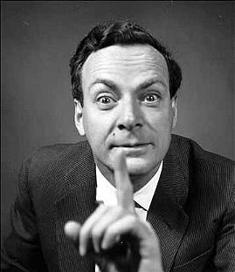
物理与数学——同宗同源的亲哥俩
这一套手法是研究量子场论的科学家最称手的杀手锏，时时刻刻都拿在手里使用的，他们对每次迭代都作了相应的物理解释。物理学家费曼还画出力的传递粒子的路线图，来代表每次迭代过程，这些图被称为费曼图。
费曼

Slide 14
物理与数学——同宗同源的亲哥俩
有时候，迭代会越来越大，一发不可收拾。
可是，高能物理学家们对这个问题似乎不太放在心上，他们的场方程在第一次迭代后效果很好，可是，才进行第二次迭代，就出现了无穷大，于是，他们想方设法搞了个无穷大减无穷大，居然也能得到令人满意的结果。他们把这个过程称为重整化。数学家们看了只能直摇头。可是，既然效果那么好，还管那么多干吗呢。
让数学家最头疼的是所谓的“非线性”问题。何谓非线性呢？简而言之，如果变量X在方程里只以一次式出现，那就是线性的，反之，如出现X2或1/X等项目，那就是非线性的了。
一旦遇到非线性问题，数学家在绝大多数情况下没法可想，物理学家也只能绞尽脑汁提出一些简化模型来对付。

Slide 15
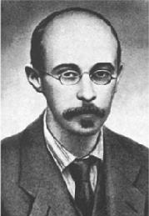
物理与数学——同宗同源的亲哥俩
其实，量子场论力的方程还只能算是半线性的，广义相对论的引力方程是百分百的非线性。当初，爱因斯坦把它搞出来后，不由得愁上心头，这样一个非线性方程，何年哪月能找到它的一个严格解啊？可是，前苏联的数学家弗里德曼没让爱因斯坦愁太久，就找到了一个解，以后，宇宙大爆炸、黑洞......
等等一系列热闹问题登场了。
弗里德曼

Slide 16
物理与数学——同宗同源的亲哥俩
引力方程毕竟是研究宇宙的，与我们老百姓日常生活几乎毫无关系。但是，有一个与我们天天密切相关的问题，却也是百分百的非线性，这就是被称为，奈维—斯托克斯方程的流体力学方程。
非线性方程不仅难以求得严格解，另一个难缠的是，它往往有不止一个解，还会象泥鳅似的在不同解之间游来荡去。我们日常看到的不断变化的流水波纹，或无风时的袅袅青烟，都反映了这种情况。

Slide 17
物理与数学——同宗同源的亲哥俩
绝大多数流体力学问题，指望不上数学家，只能硬拼实验。于是，一座座大规模风洞建立起来。可是，风洞再大也没法把整架空客或波音这样巨型客机塞进去。流体力学家们想到了一些经验放大的办法。他们引入了一些被称为“无因次数”的量，这些量都没有任何计量单位。

Slide 18
计算机与数学——科技发展的左膀右臂
计算机科学和数学的关系有点奇怪。二三十年以前，计算机科学基本上还是数学的一个分支。而现在，计算机科学拥有广泛的研究领域和众多的研究人员，在很多方面反过来推动数学发展，从某种意义上可以说是孩子长得比妈妈还高了。
但不管怎么样，这个孩子身上始终流着母亲的血液。这血液是the mathematical underpinning of computer science(计算机科学的数学基础)，-- 也就是理论计算机科学。
现代计算机科学和数学的另一个交叉是计算数学/数值分析/科学计算，传统上不包含在理论计算机科学以内。所以本文对计算数学全部予以忽略。
最常和理论计算机科学放在一起的一个词是什么？答：离散数学。这两者的关系是如此密切，以至于它们在不少场合下成为同义词。

Slide 19
计算机与数学——科技发展的左膀右臂
最常和理论计算机科学放在一起的一个词是什么？答：离散数学。这两者的关系是如此密切，以至于它们在不少场合下成为同义词。
传统上，数学是以分析为中心的。数学系的同学要学习三四个学期的数学分析，然后是复变，实变，泛函等等。实变和泛函被很多人认为是现代数学的入门。在物理，化学，工程上应用的，也以分析为主。

Slide 20
计算机与数学——科技发展的左膀右臂
随着计算机科学的出现，一些以前不太受到重视的数学分支突然重要起来。人们发现，这些分支处理的数学对象与传统的分析有明显的区别：分析研究的对象是连续的，因而微分，积分成为基本的运算；而这些分支研究的对象是离散的，因而很少有机会进行此类的计算。人们从而称这些分支为“离散数学”。“离散数学”的名字越来越响亮，最后导致以分析为中心的传统数学分支被相对称为“连续数学”。

Slide 21
计算机与数学——科技发展的左膀右臂
离散数学经过几十年发展，基本上稳定下来。一般认为，离散数学包含以下学科：
1) 集合论，数理逻辑与元数学。这是整个数学的基础，也是计算机科学的基础。
2) 图论，算法图论；组合数学，组合算法。计算机科学，尤其是理论计算机科学的核心是算法，而大量的算法建立在图和组合的基础上。
3) 抽象代数。代数是无所不在的，本来在数学中就非常重要。在计算机科学中，人们惊讶地发现代数竟然有如此之多的应用。

Slide 22
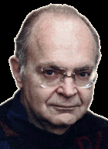
计算机与数学——科技发展的左膀右臂
但是，理论计算机科学仅仅就是在数学的上面加上“离散”的帽子这么简单吗？一直到大约十几年前，终于有一位大师告诉我们：不是。D.E.Knuth在Stanford开设了一门全新的课程Concrete Mathematics。
D.E.Knuth

Slide 23
计算机与数学——科技发展的左膀右臂
Donald Ervin Knuth，1938年1月10日－），出生于密尔沃基，美国著名计算机科学家，斯坦福大学计算机系荣休教授。高德纳教授被誉为现代计算机科学的鼻祖，在计算机科学及数学领域发表了多部具广泛影响的论文和著作。
高德纳最为人知的事迹是，他是《计算机程序设计艺术》（The Art of Computer Programming）的作者。此书是计算机科学界最受高度敬重的参考书籍之一。他创造了算法分析的领域，在数个理论计算机科学的分支做出初步贡献，此外还是排版软件TEX和字体设计系统Metafont的发明人。
Concrete这个词在这里有两层含义：
第一，针对abstract而言。Knuth认为，传统数学研究的对象过于抽象，导致对具体的问题关心不够。他抱怨说，在研究中他需要的数学往往并不存在，所以他只能自己去创造一些数学。为了直接面向应用的需要，他要提倡“具体”的数学。在这里我做一点简单的解释。例如在集合论中，数学家关心的都是最根本的问题--公理系统的各种性质之类。而一些具体集合的性质，各种常见集合，关系，映射都是什么样的，数学家觉得并不重要。然而，在计算机科学中应用的，恰恰就是这些具体的东西。Knuth能够首先看到这一点，不愧为当世计算机第一人。

Slide 24
计算机与数学——科技发展的左膀右臂
第二，密码学的基本课题。例如，比以前更好的单向函数，签名协议等。
第三，密码学的高级问题。例如，零知识证明的长度，秘密分享的方法。
第四，密码学的新应用。例如，数字现金，叛徒追踪等。

Slide 25
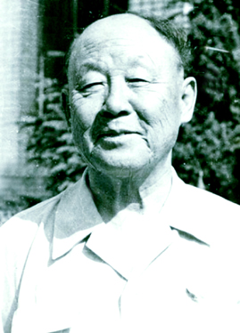
计算机与数学——科技发展的左膀右臂
在吉林大学数学系和计算机科学系的建设和发展上，王湘浩做出了关键性的贡献。
王湘浩1952年到吉林大学后，即将主要精力投入到建立数学系的工作中。在建系过程中，王湘浩做为系主任，不是将注意力放在自己从事的代数方向上，而是从大局着眼，采取了有远见的措施，在较短时间内得到了国内的承认和重视。王湘浩在建系过程中，重视教学，重视实际，重视人才，重视青年。50年代他就在数学系建起了微分方程，计算数学，计算机科学这三个方向；到60年代初期，吉林大学数学系已在国内占有重要地位。
王湘浩院士

Slide 26
计算机与数学——科技发展的左膀右臂
1976年，吉林大学计算机科学系成立，这是国内最早的几个计算机系之一。在王湘浩的领导下，10年内，计算机系的软件专业就成为国内第一批被批准的有博士学位授予权、有博士后科研流动站的专业，以及属于国家重点学科的专业。
王湘浩在建设两个系的过程中，能容纳各种不同意见，发挥各种人才的作用，能看到各人的优点，包括当时一些不得意的人的优点。他不存私心，每届毕业生留校时，都把学习最好的学生安排到最重要的方向上。吉林大学数学系和计算机科学系，能很快成长为方向较齐全、在国内有影响的系，这是和王湘浩的人品与见识分不开的。
王湘浩院士

Slide 27
化学与数学：一对理解我们的世界的搭档
现在，我们用一些来自化学领域中的例子。不足为奇的是，在数学给化学家提供了许多工具的同时，化学家也自创了一些数学工具。例如，化学家用群论来研究其领域中的一些问题。但与使得化学更加“数学”的第一项工作相比，群论作为数学工具却是很晚的事情了。无疑，在化学中，发展试验方法是一场革命：在受控环境下，多次开展一定程序的实验，看是否可以得到可重复的结果。受控实验为应用来自统计学和实验设计的数学工具敲开了大门。

Slide 28
化学与数学：一对理解我们的世界的搭档
化学领域涉及分子如何从自然界中存在的元素生成。自然界中一共有92种元素，它们有复杂的性质：有的是气态，有的是液态，有的在“室”温下为固态（虽然对自然界中存在的基本元素的数目有些争议，但92是最常被引用的数目）。在化学的最初发展时期，数学就已被用于形成定量和定性的模型，以便理解基本元素是如何形成分子，从而认识化学世界。

Slide 29
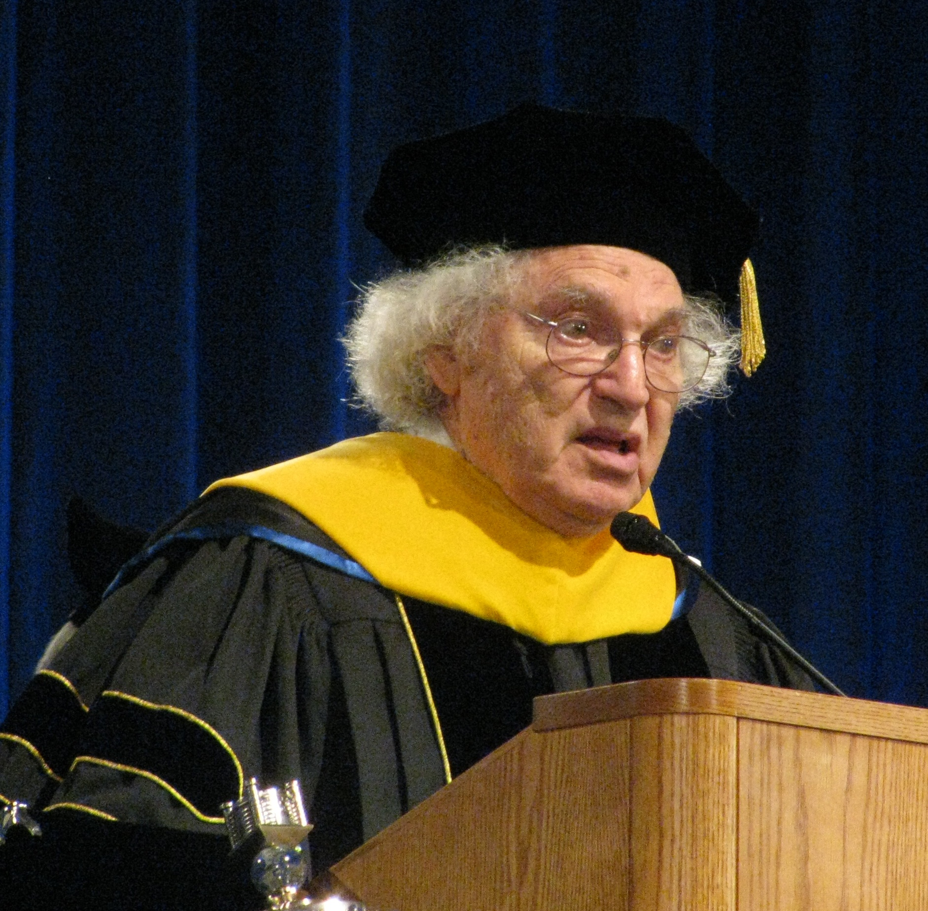
化学与数学：一对理解我们的世界的搭档
对化学有贡献者自然接受过化学训练，但他们也可能将学到的数学用于化学研究。另一方面，开始主修数学，最终成为杰出的化学研究者也是可能的。一位著名的代表是赫伯特·豪普特曼（Herbert Hauptman，1917－2011），他最先在纽约的城市学院主修数学，后来获得诺贝尔化学奖。
Herbert Hauptman

Slide 30
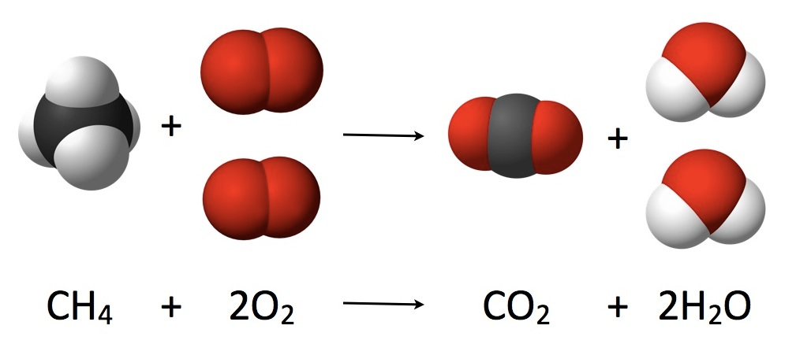
化学与数学：一对理解我们的世界的搭档
化学反应发生时某些量平衡或保持的方式用到数学与化学。
线性代数

Slide 31
化学与数学：一对理解我们的世界的搭档
可视化工具
很长时间以前，化学家就已经开始使用示意图来辅助思考与分子有关的问题。例如，下面是甲烷分子可能被画出来的图：
这两个图有相同的特征：都只有碳和氢原子。因此，这样的分子被称为碳氢化合物。

Slide 32
化学与数学：一对理解我们的世界的搭档
化学家知道图8不能表示任何碳氢化合物的结构图 图论
可以用C和H来标号图9，使得该结构为“合法”
的碳氢化合物——两个碳原子和四个氢原子的化合物。

Slide 33
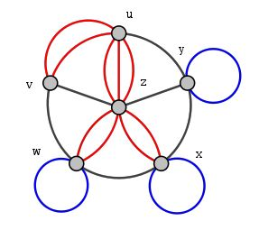
化学与数学：一对理解我们的世界的搭档
图论（graph theory）这门学科研究由点和线段组成的示意图的性质。图中的点叫做顶点（vertex），而线段则被称为边（edge）。化学家使用这样的图的时候，常常将之称为分子图（molecular graphs）或结构公式。
定理：任意一个图的度数之和等于边数的2倍。
推论：奇数价顶点的个数为偶数
定理1： 若树T的顶点数为$n$，则T的边数为$n-1$。
“图论”中的数学结果和思想的应用，为探索分子化学打开了许多新的思路。
具有环和多重边的图

Slide 34
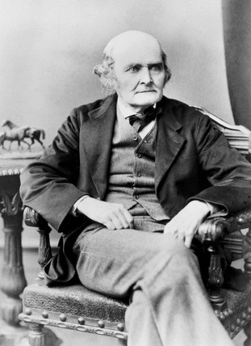
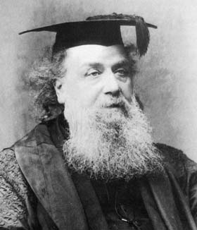
化学与数学：一对理解我们的世界的搭档
图论对化学的重要性在19世纪时开始明显起来。两位英国数学家，阿瑟·凯莱（Arthur Cayley，1821－1895）和詹姆斯·约瑟夫·西尔维斯特（James Joseph Sylvester，1814 －1897）的工作奠定了图论思想在化学中成功地应用的长久传统。
图论的应用使得我们知道物资的化学结构有哪些可能和哪些不可能！
阿瑟·凯莱
詹姆斯·约瑟夫·西尔维斯特

Slide 35
化学与数学：一对理解我们的世界的搭档
数学在化学中的许多重要应用涉及谱。其中的想法是，当分子从从一个能量状态迁至另一个状态，分子的某些“"记号（signature）”可以被确定。例如，因为能量改变是某些分子的特性，所以不同的分子能被识别。这项工作与矩阵特征值的想法以及线性代数和算子理论中的一些主题有关。
量子力学已被证明在理解物理世界方面非常成功。化学，如同物理学一样，也在量子力学的指导下获益，而数学，则在量子力学中起重要作用。

Slide 36
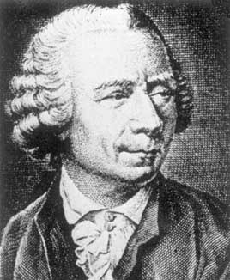
化学与数学：一对理解我们的世界的搭档
数学中最技术性的部分是充满活力，健康的。但数学中也有最近发展、易于理解的部分。不奇怪的是，由于数学工具已经成长，它服务于其他学科——化学、物理、工程、艺术等——的能力也得到了发展。虽然很长时间以来都知道，平面上只有17种对称群，但直到新近，威廉·瑟斯顿（William Thurston，1946－2012）和约翰·康威（John Conway，1937－）才找到一个比之前的证明更简单的方式来“解释”17来自哪里。某种意义上，这个发现也源于图论，因为其核心是，对任意一个平面连通图，有欧拉公式
V (顶点数) + F (面数) - E (边数) = 2
欧拉

Slide 37
化学与数学：一对理解我们的世界的搭档
数学在化学中的许多重要应用涉及谱。其中的想法是，当分子从从一个能量状态迁至另一个状态，分子的某些“记号（signature）”可以被确定。例如，因为能量改变是某些分子的特性，所以不同的分子能被识别。这项工作与矩阵特征值的想法以及线性代数和算子理论中的一些主题有关。
量子力学已被证明在理解物理世界方面非常成功。化学，如同物理学一样，也在量子力学的指导下获益，而数学，则在量子力学中起重要作用。

Slide 38
化学与数学：参考文献
Cayley, A., On the mathematical theory of isomers, Phil. Mag., 67 (1874), 444–446.
Crilly, T. Arthur Cayley: Mathematician Laureate of the Victorian World, Johns Hopkins University Press, Baltimore, 2006.
Dias, Jerry R., Molecular Orbital Calculations Using Chemical Graph Theory, Springer 1993
Flapan, E., When Topology Meets Chemistry, Cambridge U. Press, New York 2000.
Gutman, I. and L. Popovi, Graph representation of organic molecules, Cayley's plerograms vs. his kenograms, J. of Chem. Soc., Faraday Transactions, 94 (1998) 857-860.
Gutman, I. and M. Essalth, M. El Marraki, B. Furtula, Why plerograms are not used in chemical graph theory? The case of terminal-Wiener index, Chemical Physics Letters, 568-56(2013) 195-197.
Hansen, P., and P. Fowler, M. Zheng, (eds.), Discrete Mathematical Chemistry, DIMACS Volume 51, American Mathematical Society, Providence, 1998.
Klein, Douglas J., Mathematical Chemistry! Is It? And if so, What Is It?, HYLE – International Journal for Philosophy of Chemistry, Vol. 19 (2013), No. 1, 35-85.
Parshall, K., James Joseph Sylvester: Jewish Mathematician in a Victorian World., Johns Hopkins University Press, Baltimore, 2006.ph Theory, Academic Press, New York, 1979.

Slide 39
化学与数学：参考文献
Mohar, B. and T. Pisanski, How to compute the Wiener index of a graph. Journal of Mathematical Chemistry, 2 (1988) 267-277.
Rouvray, D., The rich legacy of half a century of the Wiener index, in Rouvray, Dennis H.; King, Robert Bruce, Topology in Chemistry: Discrete Mathematics of Molecules, 2002, Horwood Publishing, pp. 16–37.
Wang, H. and G. Yu, All but 49 numbers are Wiener indices of trees, Acta Applicandae Mathematicae 92 (2006): 15–20.
Wiener, H. Influence of Interatomic Forces on Paraffin Properties. J.
Chem. Phys., 15 (1947) 766.
Wiener, H. Structural determination of paraffin boiling points, Journal of the American Chemical Society 69 (1947): 17-20.
Wilson, R. and L. Beineke, (eds.), Applications of Graph Theory, Academic Press, New York, 1979.

Slide 40
生命科学与数学：抽象的价值
20世纪中期，随着蛋白质空间结构的解析和DNA双螺旋的发现，形成了以遗传信息载体核酸和生命功能执行者蛋白质为主要研究对象的分子生物学时代。分子生物学的诞生使传统的生物学研究转变为现代实验科学。但是，在生命科学领域的实验科学与其它实验科学如实验物理学相比，更多地是注重经验，而非抽象的理论或概念。此外，这些生物学家们大多关注定性的研究，以发现新基因或新蛋白质为主要目标，对于定量的研究，如分子动力学过程等没有给予足够的重视。

Slide 41
生命科学与数学：抽象的价值
尽管如此，现代生命科学在20世纪的下半叶还是取得了丰盛的成果。正如美国科学院院长分子生物学家阿尔伯特(B. Albert)所说，“在一个基因克隆占主要地位的时代，当今许多优秀的科学家在不具备任何定量研究的能力下仍然取得了巨大的成绩”。但是，随着后基因组时代的到来，生物学研究者的定量研究能力和知识已不再是可有可无的了。

Slide 42
生命科学与数学：抽象的价值
大势所趋
英国生物学家保罗•纳斯(Paul Nurse) 因细胞周期方面的卓越研究成为了2001年度诺贝尔生理学或医学奖的得主。他曾在一篇回顾20世纪细胞周期研究的综述文章中以这样的文字结束：“我们需要进入一个更为抽象的陌生世界，一个不同于我们日常所想象的细胞活动的、能根据数学有效地进行分析的世界。”

Slide 43
生命科学与数学：抽象的价值
也许基于同样的考虑，2000年10月美国国家科学基金会（NSF）的主任科勒威尔(R. Colwell)在向国会提交的报告中，称数学是当前所有新兴学科和研究领域的基础，要求下一年度对数学的资助要增加3倍以上，达到1.21亿元美金。在这些增加的预算中，有很大的一部分被用来支持数学与其它学科的交叉研究，尤其是数学与生物学的交叉研究项目。

Slide 44
生命科学与数学：抽象的价值
也许基于同样的考虑，2000年10月美国国家科学基金会（NSF）的主任科勒威尔(R. Colwell)在向国会提交的报告中，称数学是当前所有新兴学科和研究领域的基础，要求下一年度对数学的资助要增加3倍以上，达到1.21亿元美金。在这些增加的预算中，有很大的一部分被用来支持数学与其它学科的交叉研究，尤其是数学与生物学的交叉研究项目。

Slide 45
生命科学与数学：抽象的价值
尽管数学一直在现代生命科学中扮演着一定的角色，如数量遗传学、生物数学等。但真正体会到数学重要性的还是20世纪90年代生物学家。基因组学是这种趋势的主要催化剂。随着DNA序列测定技术的快速发展，20世纪90年代后期每年测定的DNA碱基序列以惊人的速度迅速增长。以美国的基因数据库（GenBank）为例，1997年拥有的碱基序列为1x109，次年就翻了一番，为2x109；到2000年GenBank已拥有近8x109个碱基序列。同样，在蛋白质组研究和转录组研究等快速推进的过程中，各种数据也在迅猛的增加。

Slide 46
生命科学与数学：抽象的价值
据估计，现在生物数据量可以达到每年1015字节。如何管理这些“海量”数据，以及如何从它们中提取有用的知识成为了对当前生物学家、数学家、计算机专家等的巨大挑战。由此引出了一门新兴学科：生物信息学(Bioinformatics)。此外，对细胞和神经等复杂系统和网络的研究导致了数学生物学(Mathematical Biology)的诞生。美国国家科学基金委员会为此专门启动了一项“定量的环境与整合生物学”的项目，以鼓励生物学家把数学应用到生物学研究中去。几乎在同一个时间，美国国立卫生研究院也设立了一项“计算生物学”的重大项目。

Slide 47
生命科学与数学：抽象的价值
理解生命的新工具：模型
上面的论述也许会造成这样一种印象，数学在现代生命科学中的应用主要是在“海量”数据的处理方面。可以这样说，今天的确是有许多生物学家是从“计算”的角度来看待数学对生命科学的作用。然而，对于理解生命现象来说，计算是远远不够的。当我们把通过基因芯片获得的成千上万的实验数据喂进一台计算机，让计算机根据一定的运行程序吐出一堆堆的结论时，我们是否可以认为，我们已经理解了所要研究的生物学问题？不仅如此，我们也许还需要警惕，不要让计算机代替我们的思考。 学不仅仅能够提升生命科学研究，使生命科学成为抽象的和定量的科学，而且是揭示生命奥秘的必由之路。

Slide 48
生命科学与数学：抽象的价值
对于今天的生命科学工作者，数学的价值应该体现在“模型化”(Modelling)方面。通过模型的构建，那些看上去杂乱无章的实验数据将被整理成有序可循的数学问题；通过模型的构建，所要研究的问题的本质将被清晰地抽象出来；通过模型的构建，研究者们的实验不再是一种随意的探索，而是通过“假设驱动”（Hypothesis-driven approach）的理性实验，就如同物理学家们的工作一样。

Slide 49
生命科学与数学：抽象的价值
上个世纪的实验生物学家把生命视为一个线性的系统，力图以一种简单的因果关系来解释生命活动。通常在那些寻找新基因的研究者的内心深处，大多拥有一个“基因决定论”的愿望：一旦找到了某一种基因，就能解答一个生物学问题。癌症有“癌基因”，长寿有“长寿基因”，聪明有“聪明基因”，甚至犯罪都是由一种“犯罪基因”所造成。但是，几十年的研究轨迹，划出的却是一幅幅越来越复杂的图案。以人类发现的第一个肿瘤抑制基因p53来说，自1979年发现至今，已有近2万5千篇文章涉及到它；直接与p53相互作用的蛋白质多达数十种，新的还在发现之中。现在人们看到的p53已经是一个相当复杂的调控网络。显然，没有数学模型的帮助，要理解和分析p53的功能将不是一件容易的事。不久前，发现p53的生物学家之一莱文尔(A. J. Levine)和数学家一起，建立了一个解释p53调控线路的数学模型[1]。

Slide 50
生命科学与数学：抽象的价值
数学不仅能帮助我们从已有的生物学实验和数据中抽象出模型和进行解释，它还可以用于设计和建造生物学模型，也许这些生物学模型在自然的状态下是不存在的。在这种意义上说，基于数学模型和假设进行的生物学实验将更接近我们所熟知的物理学和化学实验，更多的依赖于抽象和理性，不再是一门经验科学。

Slide 51
生命科学与数学：抽象的价值
新世纪伊始，数学指导实验已成为了现实。不久前，美国的科学家在《自然》（Nature）杂志上报道了他们人工设计的生物模型。普林斯顿大学科学家设计了一个自然界不存在的控制基因表达的网络。这个网络可以周期性的调控大肠杆菌内一个外源基因的表达[2]。在同一期杂志上，波士顿大学的生物学家也报告了他们相类似的工作[3]。这两个工作的共同特点是，首先应用某种微分方程（两个实验室采用了不同的微分方程）进行推导和设计，然后再根据其设计去进行生物科学实验，如构造基因表达质粒，进行检测基因表达情况等。这些科学家认为：“这种‘网络的理性设计’可以导致新型的细胞工程和促进人们对自然界存在的调控网络的理解。”[2]

Slide 52
生命科学与数学：抽象的价值
“万物皆数也”
数学常常被人视为工具。它的确也是非常有用的工具。但是，只要是作为工具，就具有可替换性。“条条道路通罗马”。工具就是道路，可以选择途径A，也可以选择途径B，只要能达到目的地就行。当然，有的可能是捷径，有的可能是弯路。但它们毕竟都不是唯一的。就如同过去的生命科学研究，没有数学也取得了不错的成绩。数学的应用显然会对现在和今后的生物学研究有帮助，但生物学家不用数学行不行呢？

Slide 53
生命科学与数学：抽象的价值
人类对自然和生命的关注，通常体现在两个方面的问题：构成世间万物的本质是什么以及如何去认识和探寻这种本质。前一类问题是属于本体论，后一类问题则属于认识论。如果采用这样假设：生命的本质最终是体现在数学规律的构成上。那么，没有数学显然我们就不能真正和彻底地揭示出生命的本质。

Slide 54
生命科学与数学：抽象的价值
DNA和蛋白质是两类最重要的生物大分子。它们通常都是由众多的基本元件（碱基、氨基酸）相互联结而成的长链分子。但是，它们的空间形状并非是一条平直的线条，而是一个规则的“螺旋管”。尽管在20世纪中叶人们就发现了DNA双螺旋和蛋白质α螺旋结构，但至今为止，人们还是难以解释，为什么大自然要选择“螺旋形”作为这些生物大分子的结构基础。

Slide 55
生命科学与数学：抽象的价值
不久前，美国和意大利的一组科学家，利用离散几何的方法研究了致密线条的“最大包装”(Optimal Packing)问题，得到的答案是，在一个体积一定的容器里，能够容纳的最长的线条的形状是螺旋形 [4]。研究者们意识到，“天然形成的蛋白质正是这样的几何形状”[4]。显然由此我们能够窥见生命选择了螺旋作为其空间结构基础的数学原因：在最小空间内容纳最长的分子。凡是熟悉分子生物学和细胞生物学的人都知道，生物大分子的包装是生命的一个必要过程。作为遗传物质载体的DNA，其线性长度远远大于容纳它的细胞核的直径。例如构成一条人染色体的DNA的长度是其细胞核的数千倍。因此通常都要对DNA链进行多次的折叠和包扎，使长约5厘米的DNA双螺旋链变成大约5微米的致密的染色体。由此我们可以认为，生命遵循“最大包装”的数学原理来构造自己的生物大分子。

Slide 56
生命科学与数学：抽象的价值
细胞是生命的基本组成单元和功能单元。而细胞分裂（又称为细胞增殖）是细胞最基本和最重要的活动。完成一次细胞分裂的活动称为细胞周期。不同物种的细胞周期的时间长短是不一样的，有着严格的调控。那么，是什么构成了细胞周期的“时钟”？最近的研究表明，对于酵母细胞而言，一种细胞周期调控蛋白的磷酸化程度有可能被用作细胞周期运行的“时钟”。这种被称为Sicl的蛋白质上有9个位置可以被蛋白激酶CDK进行磷酸化。当它被加上第1个磷酸基因至第5个磷酸基团的时候，其分子的行为没有出现变化。

Slide 57
生命科学与数学：抽象的价值
但是，一旦被加上第6个磷酸基团时，它就可以和一种称为Cdc4的蛋白发生相互作用，然后被蛋白酶降解，从而导致细胞进入DNA合成期（S期），最后完成细胞分裂。研究者详尽而深入的工作揭示出，Sicl蛋白的每一次磷酸化都有助于与Cdc4的相互作用，但只有到第6次或6次以上，其结合力才达到与Cdc4稳固的结合。此外，如果给Sicl蛋白人为装上一段外源氨基酸肽段，一次磷酸化就能使Sicl与Cdc4结合并导致其降解，这时Sicl控制细胞周期时间的功能就会丧失[5]。这个研究成果很典型地揭示了细胞是如何通过数量的控制来实现其生命活动。

Slide 58
生命科学与数学：抽象的价值
古希腊著名的数学家毕达哥拉斯(Pythagoras)曾给后人留下过这样一个观点：“万物皆数也”。如果他的观点是正确的，作为大自然的杰作——生命，一定也是按照数学方式设计而成的。因此，数学不仅仅能够提升生命科学研究，使生命科学成为抽象的和定量的科学，而且是揭示生命奥秘的必由之路。

Slide 59
生物学与数学：参考文献
Bar-Or R L, et al. Proc. Natl. Acad. Sci. USA, 2000, 97:11250
Elowitz M B & Leibler S Nature, 2000, 403:335
Gardner T S, et al. Nature, 2000,403:339
Maritan A, et al Nature, 2000,406:287
Nash P, et al. Nature, 2001, 414: 514

Slide 60
THANKS

